Slide 1
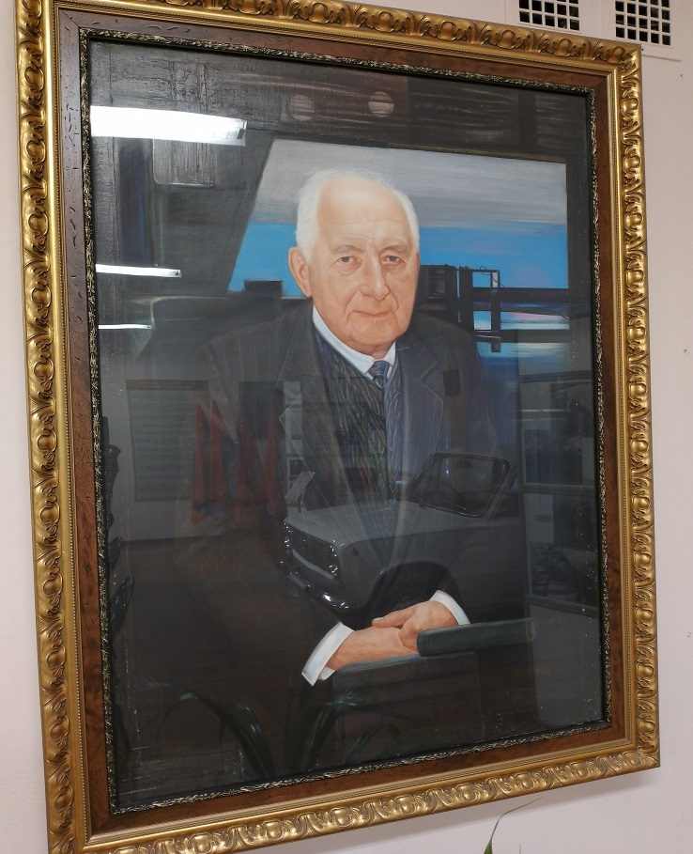
Уникальные экспонаты
Наш школьный музей «Чаша жизни» в октябре пополнился двумя новыми уникальными экспонатами.
Первый экспонат – прижизненный портрет Виктора Николаевича Полякова, созданный художником Вячеславом Варнашовым. Портрет размером 1150 х 800 мм выполнен на холсте масляными красками. Его украшает позолоченная резная рама.
Этот портрет был передан в дар нашему лицею председателем Совета ветеранов АО «АВТОВАЗ» - Николаем Михайловичем Карагиным. Работа известного художника заняла центральное место в зале имени В.Н.Полякова.
А знаете ли вы, что….
Передача экспонатов состоялась в музейном зале памяти В.Н.Полякова в присутствии почетных гостей и учащихся десятых классов лицея.
В приветственном слове директор лицея, кандидат педагогических наук Юлия Станиславовна Коняхина выразила огромную благодарность за переданные экспонаты, которые займут достойное место в школьном музее и будут интересны не только учащимися, но и ветеранами АВТОВАЗа.
- Вячеслав Варнашов является членом Союза художников России и его работы украшают залы музеев и картинных галерей Москвы, Пензы, Саратова, Рязани, а также частные коллекции России, Швейцарии, Франции, Норвегии, Германии, США, Канады, Японии и Израиля.
Сайт лицея:

Slide 2
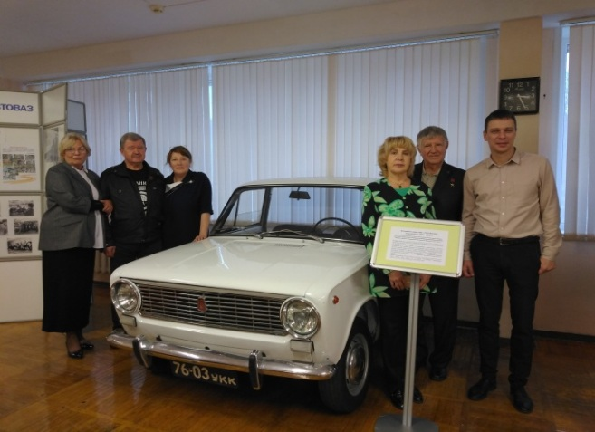
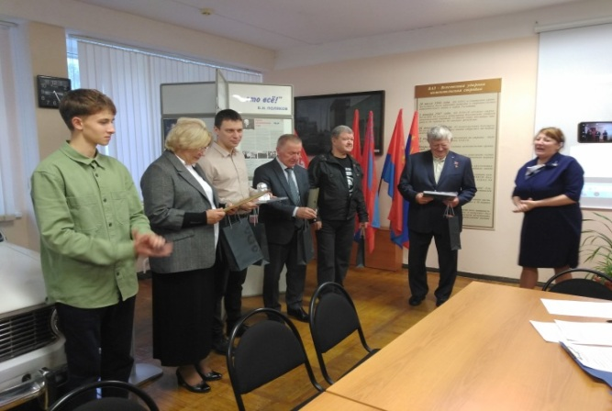
Уникальные экспонаты
Второй экспонат, переданный в музей «Чаша жизни» – автомобиль марки ВАЗ-2101 «Жигули», служивший реквизитом в спектакле драматического театра «Колесо».
Директор драматического театра «Колесо» Вячеслав Тиунов сказал, что переданный реквизит, послужит хорошим наглядным пособием по изучению истории автомобилестроения, АВТОВАЗа и своего родного края. Народная артистка России, художественный руководитель ДТ «Колесо» Наталья Дроздова выразила уверенность в том, что между лицеем и театром завяжутся добрые и плодотворные отношения.

